Slide 1


实验五 交换机与VLAN配置
深 圳 大 学 计 算 机 与 软 件 学 院

Slide 2


实验目的
研究问题
了解Quidway S3900系统中低端交换机的基本功能和配置方法。
了解交换机的基本配置和VLAN的划分方法。

Slide 3
研究问题
实验环境
Quidway S3900交换机1台
PC机2台（1个用于配置，1个用于测试）
Console线缆1条，双绞线若干
指定IP地址3个（可使用私有IP）

Slide 4
研究问题
实验内容
获取华为Quidway S3900系统交换机的使用手册等资料。
通过Console方式登录Quidway S3900系列交换机，并熟悉交换机的各种视图及视图之间的切换。
配置交换机的端口参数，了解相关命令的使用方法。
进行VLAN配置，了解VLAN配置命令的使用方法。
实验验证，提交实验报告。

Slide 5
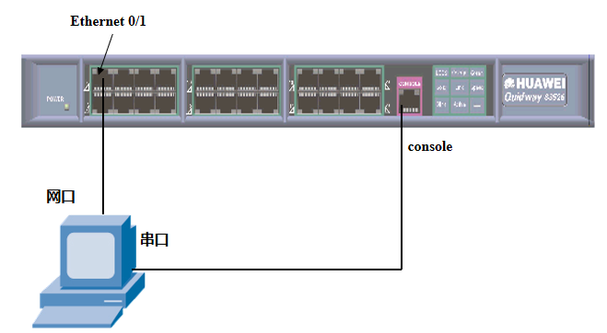
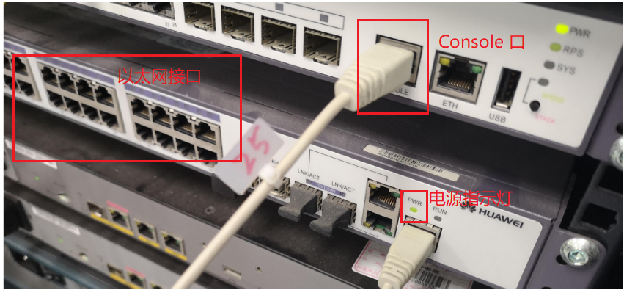
研究问题
实验内容
Console方式登录 第一步
确保电源指示灯是亮着的，且使用Console线缆将主机的串口连接到交换机的Console口上，用户将根据这条线路管理交换机。

Slide 6
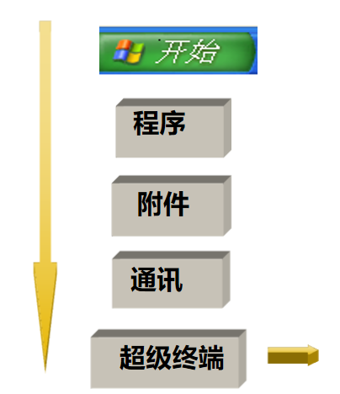
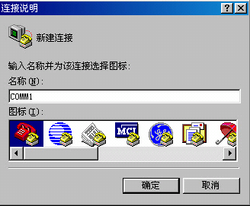
研究问题
实验内容
Console方式登录 第二步
在搜索栏输入“hypertrm”可找到超级终端

Slide 7
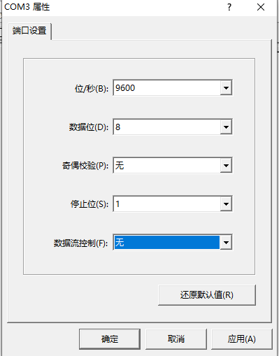
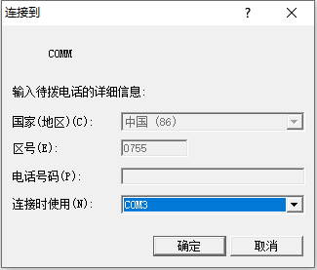
研究问题
实验内容
Console方式登录 第二步
除了要设置“COM3”模式外，其余设置使用默认设置即可

Slide 8
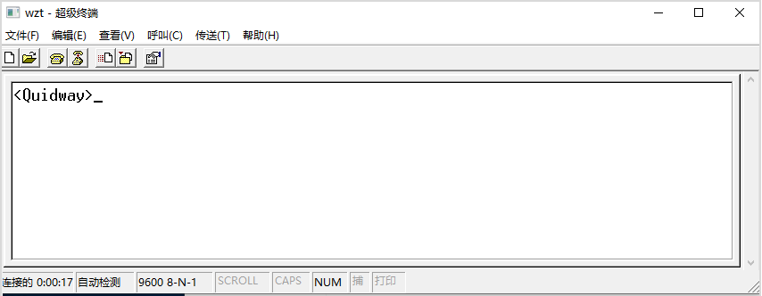
研究问题
实验内容
Console方式登录 第三步
出现提示符“<Quidway>”，则代表登录成功

Slide 9

研究问题
实验内容
Console方式登录 第三步

Slide 10
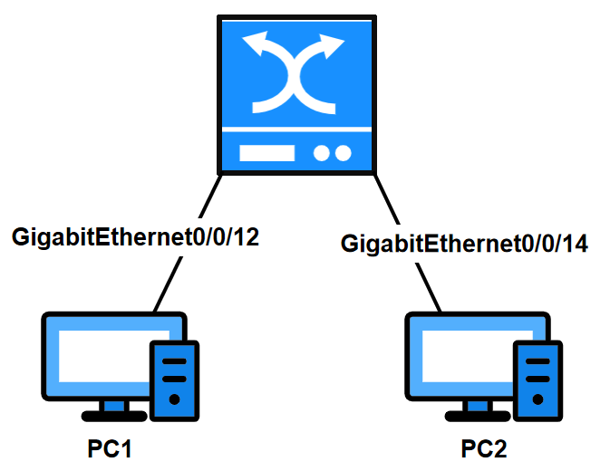
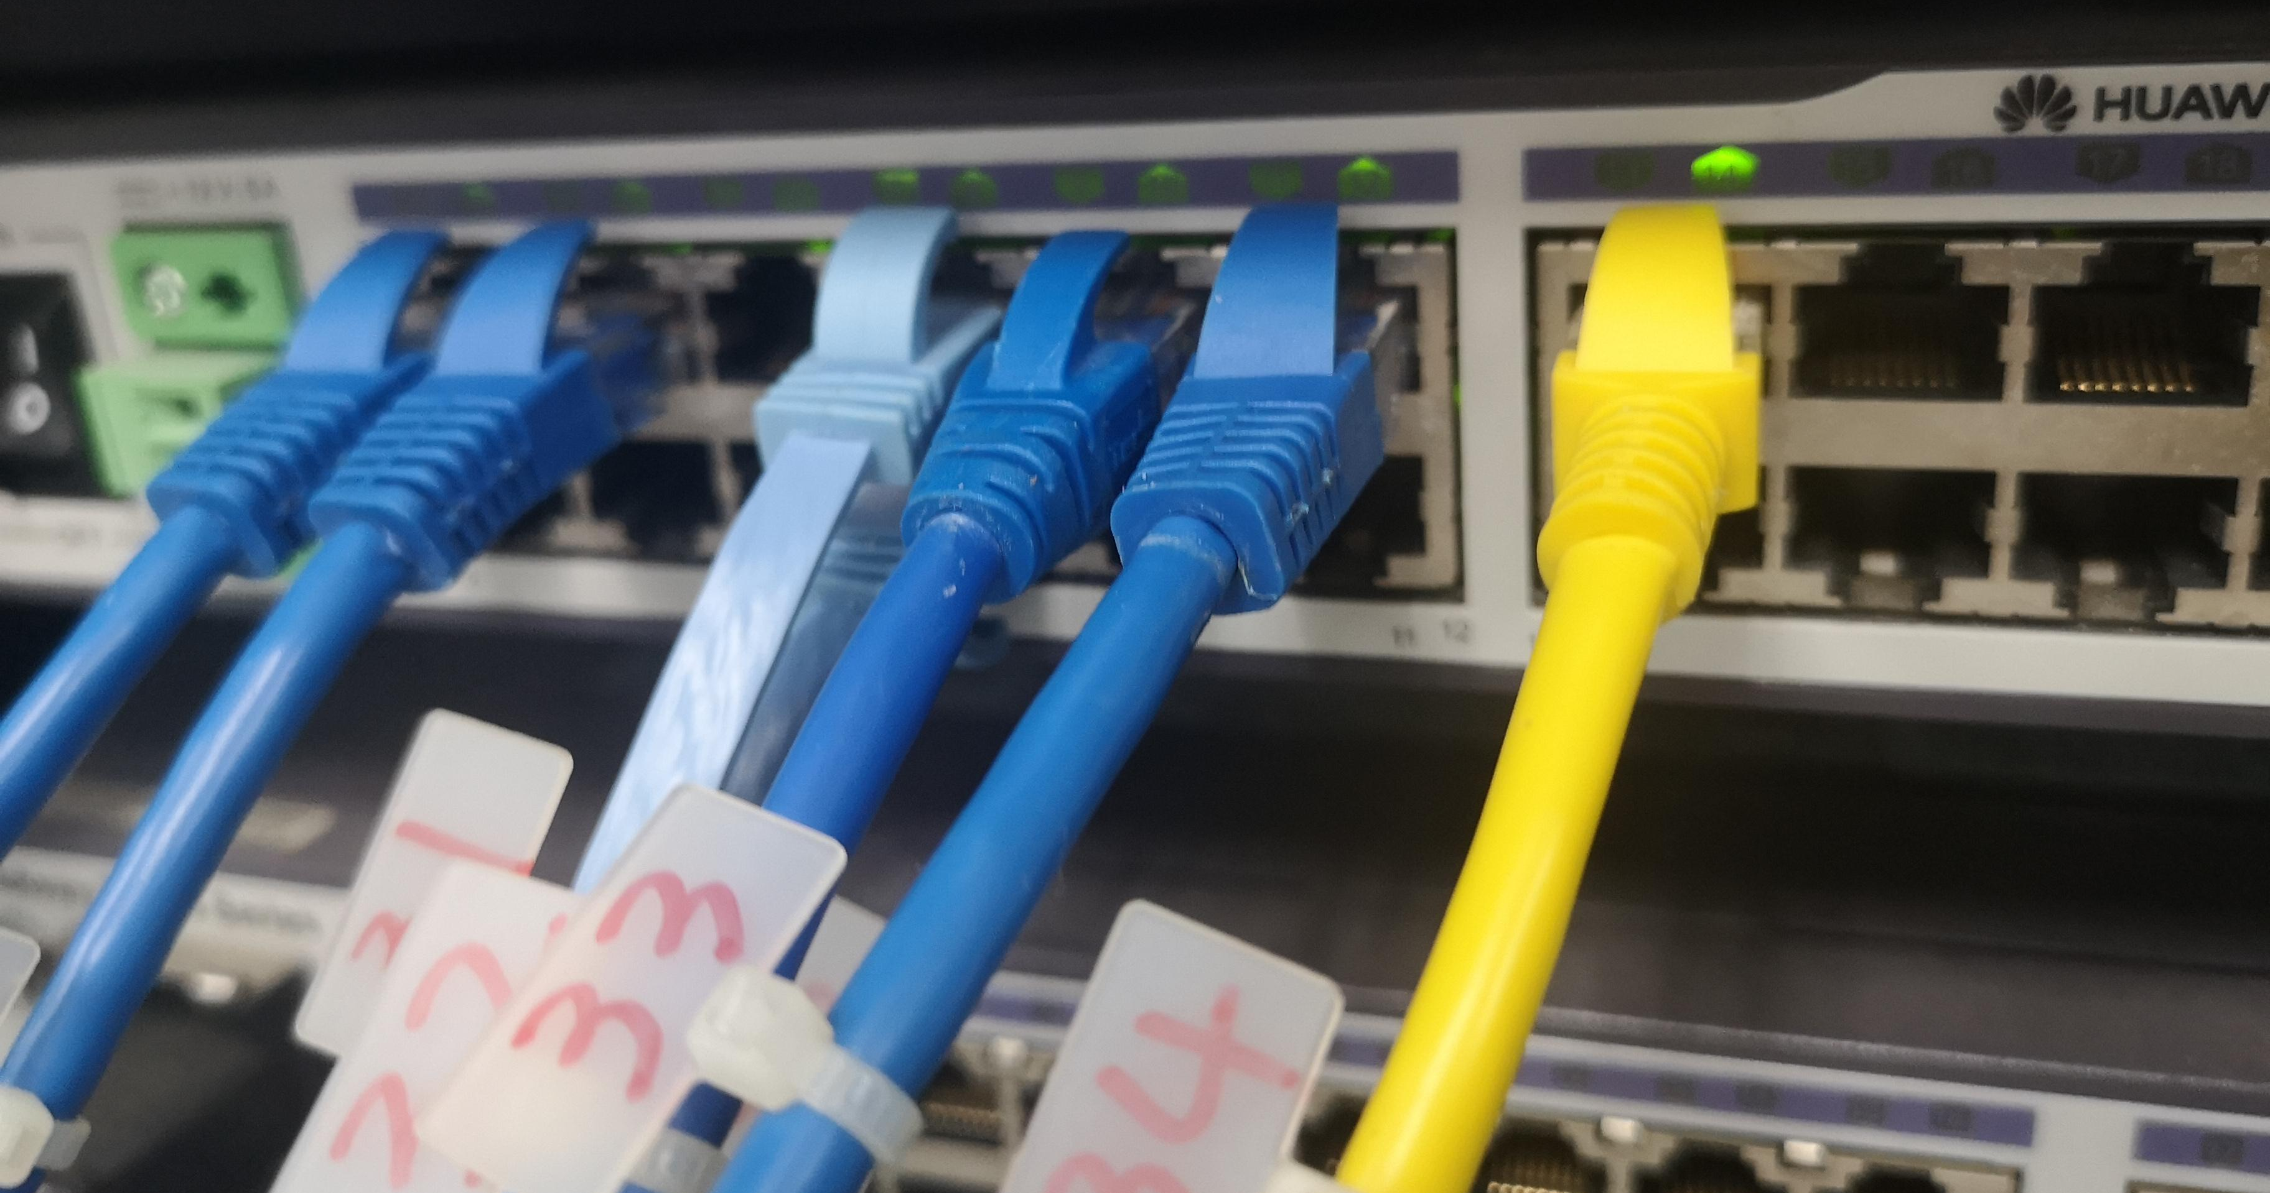
研究问题
实验内容
连接双节点网络
两台主机的以太网网口分别与交换机的两个网口连接
通过在网口插拔网线来知道交换机某个网口的名称

Slide 11
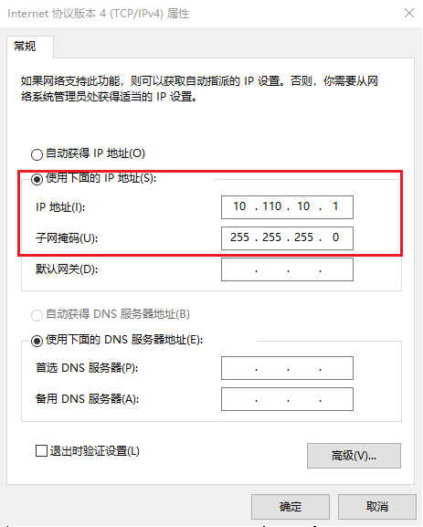
研究问题
实验内容
连接双节点网络
控制面板→网络和Internet→网络连接
右键点击要设置的以太网接口→属性
Internet协议版本4（TCP/IPv4）→属性
输入IP地址和子网掩码
netsh interface ip set address “以太网” static 10.110.10.1 255.255.255.0

Slide 12
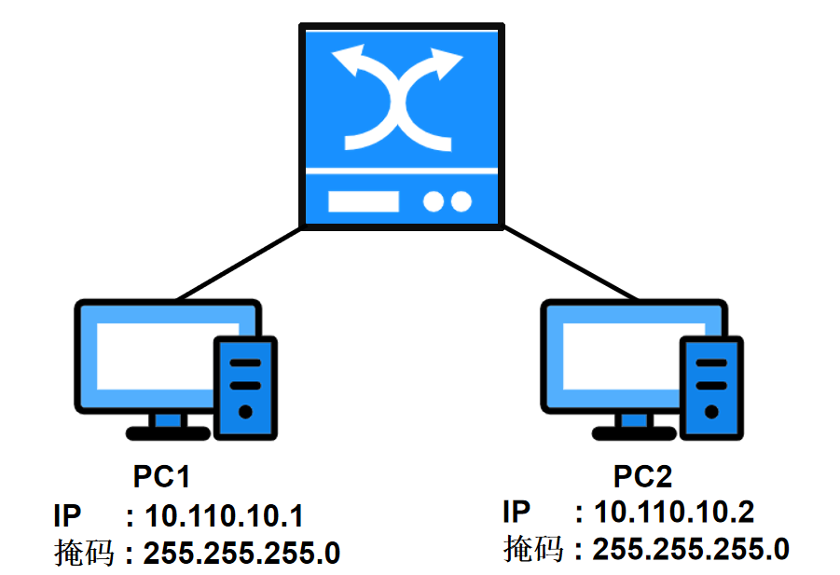
研究问题
实验内容
连接双节点网络

Slide 13
研究问题
实验内容
各种视图及视图间切换
Quidway交换机主要有5种视图，每个视图下都有专属该视图的命令，在其他视图下不能使用，有些命令则可以在任何视图下使用。视图之间的关系如下：
用户界面
视图
用户视图
系统视图
VLAN
视图
以太网端口视图

Slide 14
研究问题
实验内容
各种视图及视图间切换
视图 | 功能 | 提示符 | 进入命令 | 退出命令
用户视图 | 查看交换机的基本信息 | <Quidway> | 与交换机建立连接即进入 | quit断开与交换机连接
系统视图 | 配置系统参数 | [Quidway] | 在用户视图下键入system-view | quit返回用户视图 return返回用户视图
以太网端口视图 | 配置以太网端口参数 | [Quidway-Ethernet0/1] | 固定以太网端口视图：在系统视图下键入interface ethernet0/1 | quit返回系统视图 return返回用户视图
 |  | [Quidway-Ethernet1/1] | 扩展百兆以太网端口视图：在系统视图下键入interface ethernet 1/1
VLAN 视图 | 配置VLAN参数 | [Quidway-vlan1] | 在系统视图下键入vlan 1 | quit返回系统视图 return返回用户视图
用户界面视图 | 配置用户界面参数 | [Quidway-ui-aux0] | 在系统视图下键入user-interface aux0 | quit返回系统视图 return返回用户视图

Slide 15
研究问题
实验内容
交换机基本配置
命令行在线帮助：<Quidway>?
语言选择命令：<Quidway> language-mode { chinese | english }
查看历史命令：[Quidway] display history-command
进入以太网端口视图：[Quidway] interface ethernet0/1
打开以太网端口：[Quidway-Ethernet0/1]shutdown
关闭以太网端口：[Quidway-Ethernet0/1]undo shutdown
设置以太网端口描述字符串 ：[Quidway-Ethernet0/1]description test
删除以太网端口描述字符串 ：[Quidway-Ethernet0/1]undo description

Slide 16
研究问题
实验内容
交换机基本配置
设置以太网端口的双工状态： [Quidway-Ethernet0/1]duplex { auto | full | half }
恢复以太网端口的双工状态为缺省值：[Quidway-Ethernet0/1]undo duplex
设置百兆以太网端口的速率：[Quidway-Ethernet0/1]speed { 10 | 100 | auto }
设置千兆以太网端口的速率：[Quidway-Ethernet0/1]speed { 10 | 100 | 1000 | auto }
恢复以太网端口的速率为缺省值：[Quidway-Ethernet0/1]undo speed
设置以太网端口连接的网线的类型[Quidway-Ethernet0/1]mdi { across | auto | normal }
恢复以太网端口的网线类型为缺省值[Quidway-Ethernet0/1]undo mdi

Slide 17
研究问题
实验内容
交换机基本配置
指定以太网端口类型[Quidway-Ethernet0/1]port link-type { access | trunk | hybird }
恢复以太网端口类型缺省值[Quidway-Ethernet0/1]undo port link-type
显示交换机当前配置信息：[Quidway]display current-configuration
显示交换机保存的配置信息：[Quidway]display saved-configuration
显示交换机的硬件和软件版本：[Quidway]display version
显示交换机的VLAN接口配置信息： [Quidway]display vlan
显示交换机端口配置信息： [Quidway]display interface ethernet0/1
重置交换机保存的配置信息：[Quidway]reset saved-configuration

Slide 18
研究问题
实验内容
VLAN基本配置
创建并进入VLAN视图： [Quidway] vlan vlan_id
删除已创建的VLAN：[Quidway] undo vlan vlan_id
为指定的VLAN增加以太网端口：[Quidway-vlan2]port { interface_type interface_num | interface_name [ to interface_type interface_num | interface_name ] }& < 1-10 >
删除指定的VLAN的某些以太网端口：[Quidway-vlan2]undo port { interface_type nterface_num | interface_name [ to interface_type interface_num | interface_name ] }& < 1-10 >
给指定的VLAN指定一个描述字符串：[Quidway-vlan2]description test
删除指定VLAN的描述字符串：[Quidway-vlan2]undo description

Slide 19
研究问题
实验内容
VLAN基本配置
显示VLAN相关信息：[Quidway-vlan2]display vlan [vlan_id | all | static | dynamic ]
进入VLAN接口视图：[Quidway]interface vlan-interface 2
配置交换机IP地址：[Quidway-Vlan-interface2]ip address 10.110.10.3 255.255.255.0

Slide 20
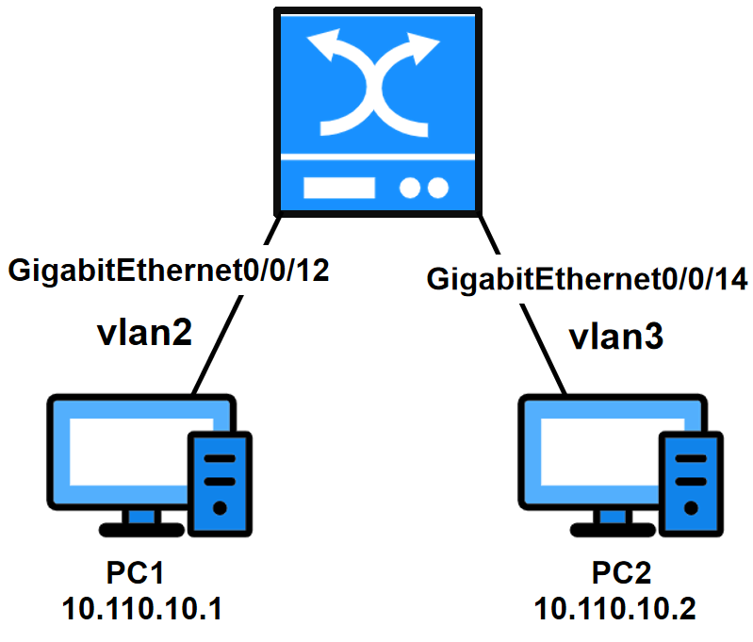


研究问题
实验内容
VLAN基本配置
Ethernet 0/3
Ethernet 0/4
console
PC1
PC2

Slide 21
研究问题
实验内容
VLAN基本配置
按图连接好实验设备，PC1、PC2、交换机的IP地址分别为10.110.10.1、10.110.10.2、10.110.10.3，子网掩码均设置为255.255.255.0。建立VLAN2、VLAN3，通过配置将端口Ethernet 0/3包含到VLAN2中，将端口Ethernet 0/4包含到VLAN3中，并使用PING命令检查VLAN工作情况，测试PC1、PC2、交换机之间能否PING成功。
将端口Ethernet 0/4包含到VLAN2中，并使用PING命令检查VLAN工作情况，测试PC1、PC2 、交换机之间能否PING成功。

Slide 22
研究问题
实验内容
VLAN基本配置
# 创建VLAN 2并进入其视图。
[Quidway] vlan 2
# 向VLAN 2中加入端口Ethernet 0/3
[Quidway-vlan2] port ethernet 0/3
# 创建VLAN 3并进入其视图。
[Quidway-vlan2] vlan 3
# 向VLAN 3中加入端口Ethernet 0/4。
[Quidway-vlan3] port ethernet 0/4

Slide 23
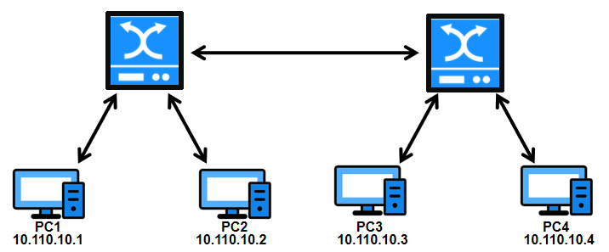
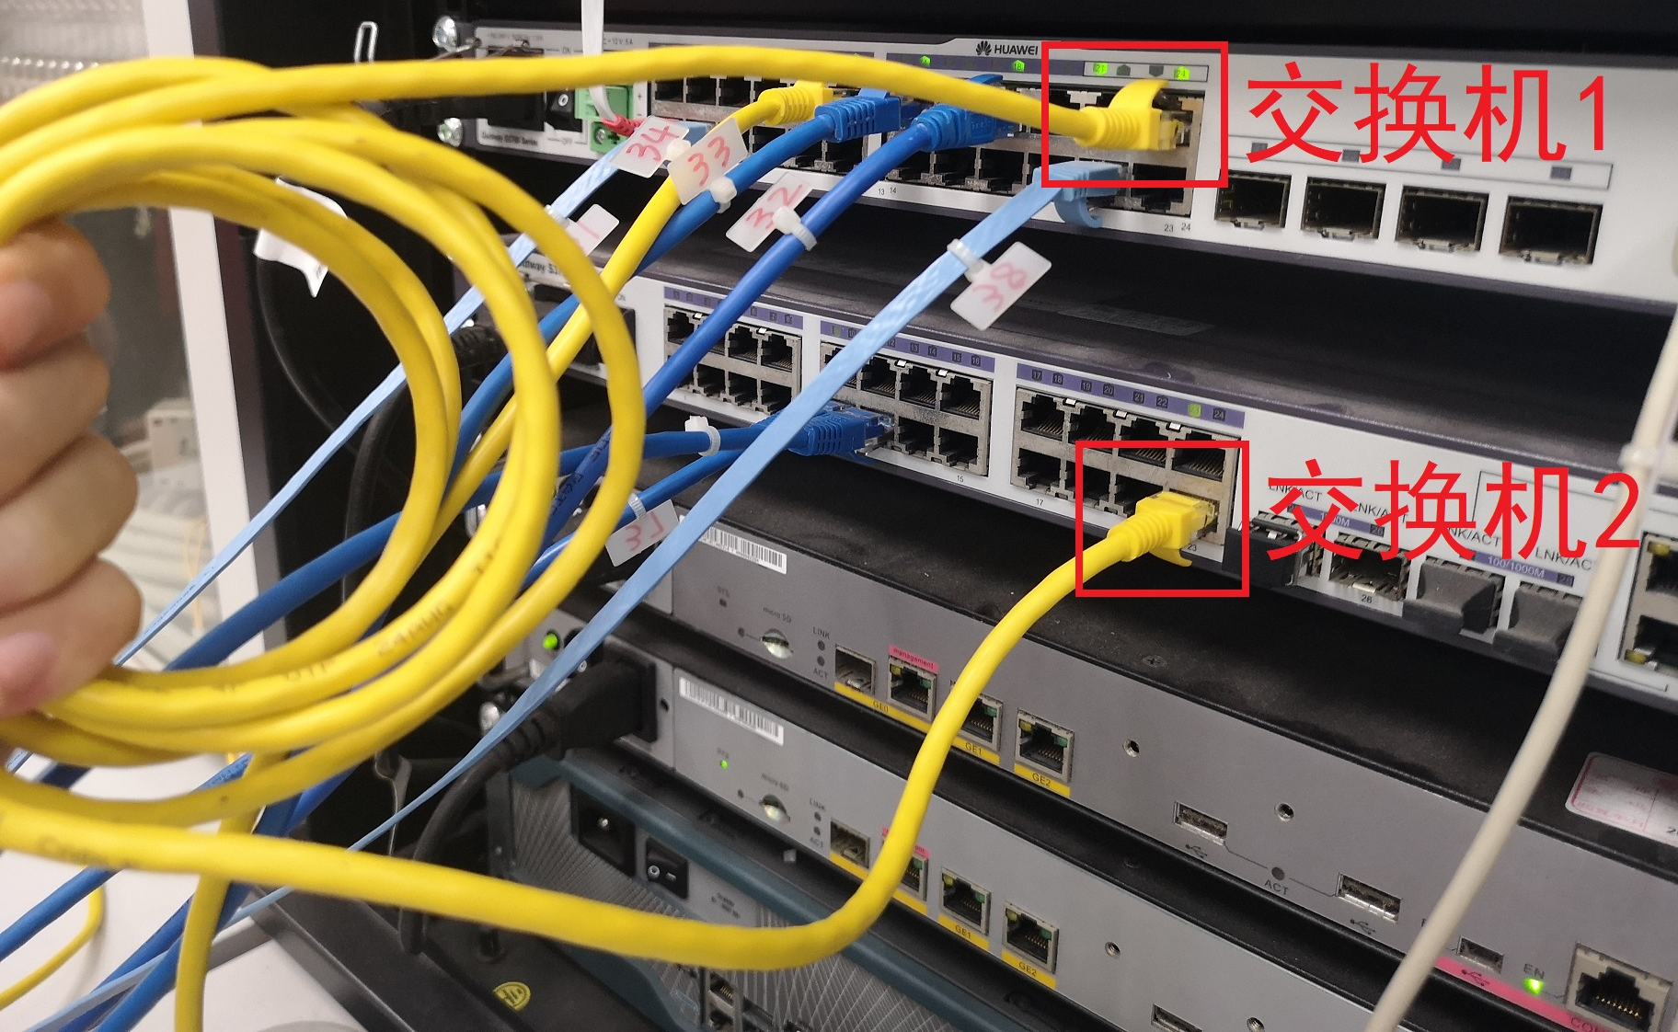
研究问题
实验内容
Trunk 实验

Slide 24
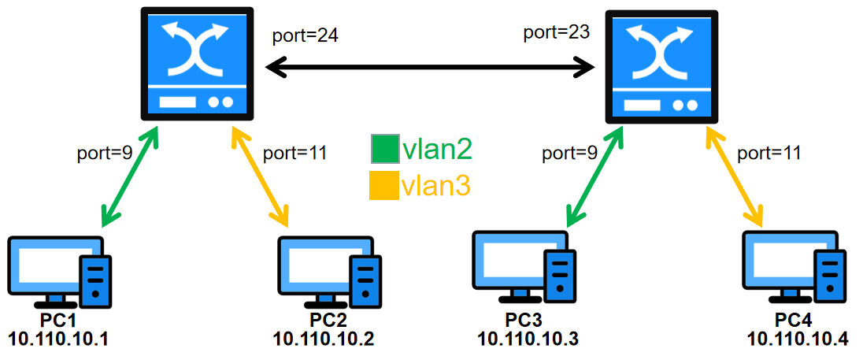
研究问题
实验内容
Trunk 实验

Slide 25
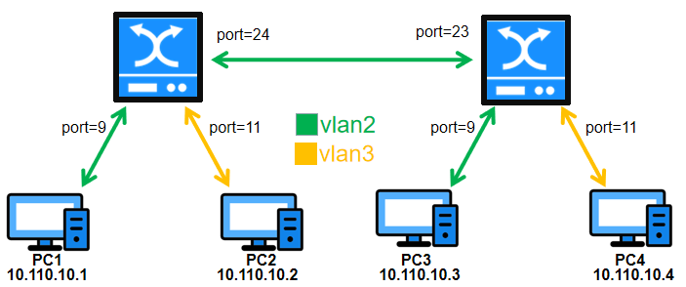
研究问题
实验内容
Trunk 实验

Slide 26
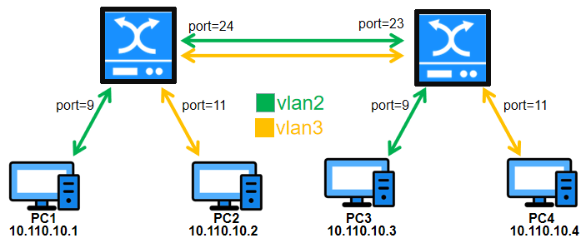
研究问题
实验内容
Trunk 实验

Slide 27
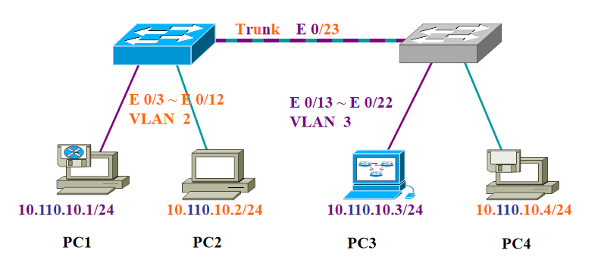
研究问题
实验内容
Trunk 实验
Trunk
分组实验环境

Slide 28
研究问题
实验内容
Trunk （基本命令）
设置端口属性（port link-type trunk）
设置端口所属VLAN（port trunk permit vlan …）
[S3610A] interface Ethernet 0/1
# 进入端口0/1视图。
[S3610A-Ethernet 0/1]port link-type trunk
# 配置Ethernet 0/1端口为Trunk端口
[S3610A-Ethernet1/0/1]port trunk permit vlan all
# 允许所有VLAN通过

Slide 29
研究问题
实验内容
Trunk （基本命令）
按图连接好实验设备，PC1、PC2、PC3、PC4的IP地址分别为10.110.10.1、10.110.10.2、10.110.10.3、10.110.10.4，子网掩码均设置为255.255.255.0。
建立VLAN2、VLAN3，通过配置将PC1和PC3所连端口包含到VLAN3中，通过配置将PC2和PC4所连端口包含到VLAN2中，将两台交换机的Ethernet 0/23端口设置为Trunk端口，并允许所有VLAN通过。
使用PING命令检查VLAN工作情况，测试PC1、PC2之间能否PING成功，测试PC1和PC3能否PING成功，测试PC2和PC4能否PING成功。

Slide 30

1.
谢谢

